Slide 1
Informacja dla osób zainteresowanych szkoleniem lotniczym w sezonie 2020

Slide 2
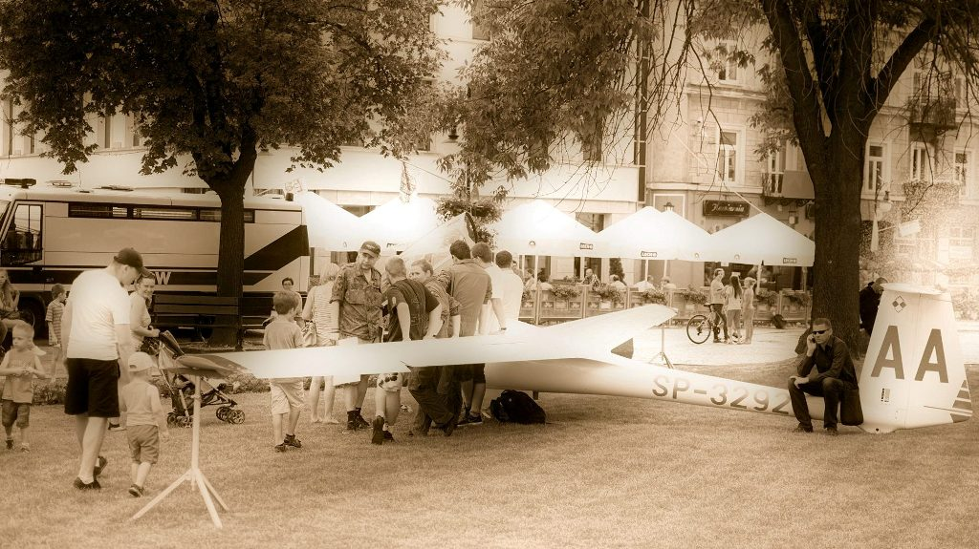
Aeroklub Radomski
Rok założenia – 1946
Prowadzi działalność w sekcjach:
Szybowcowej,
Samolotowej,
Mikrolotowej,
Motoparalotniowej,
Modelarskiej.
Organizator Mistrzostw Świata i Europy w Akrobacji Samolotowej w klasie Advanced,
Organizator Szybowcowych Mistrzostw Europy w Akrobacji,
Wyróżniony Dyplomem Honorowym Międzynarodowej Federacji Lotniczej FAI,
Wychowawca wielu pokoleń lotników cywilnych i wojskowych,
Kontakt: tel. 501 511 410 e-mail: wyszkolenie@aeroklub.radom.pl
info@aeroklub.radom.pl

Slide 3
Aeroklub Radomski
Rafał Siankowski – z lotnictwem związany od 1988 r.
nalot ogólny: 4500 godzin,
szef wyszkolenia HT Aeroklubu Radomskiego,
instruktor pilot szybowcowy i samolotowy,
Ekspert Państwowej Komisji Badania Wypadków Lotniczych,
uprawnienia do pilotowania około 45 różnych typów samolotów i szybowców.

Slide 4
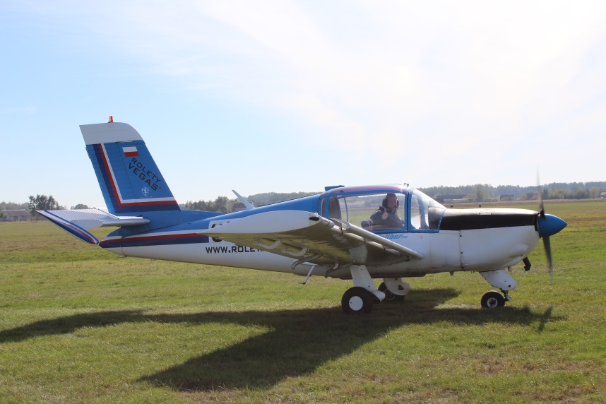
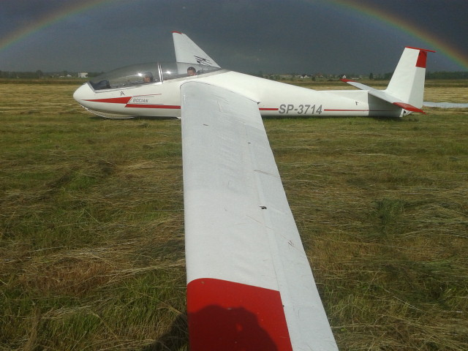
Aeroklub Radomski
Dlaczego chcemy latać ?
Zazdrościmy ptakom,
Chcemy zdobyć prestiżowy zawód,
Chcemy spełnić swoje marzenia,
Fascynacja sportami lotniczymi, w których Polska osiąga znaczące sukcesy na arenie międzynarodowej.

Slide 5
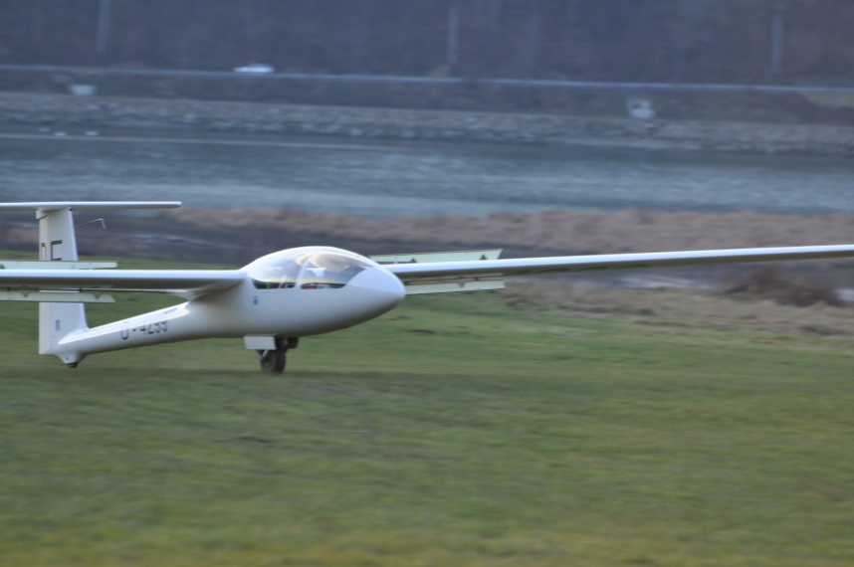
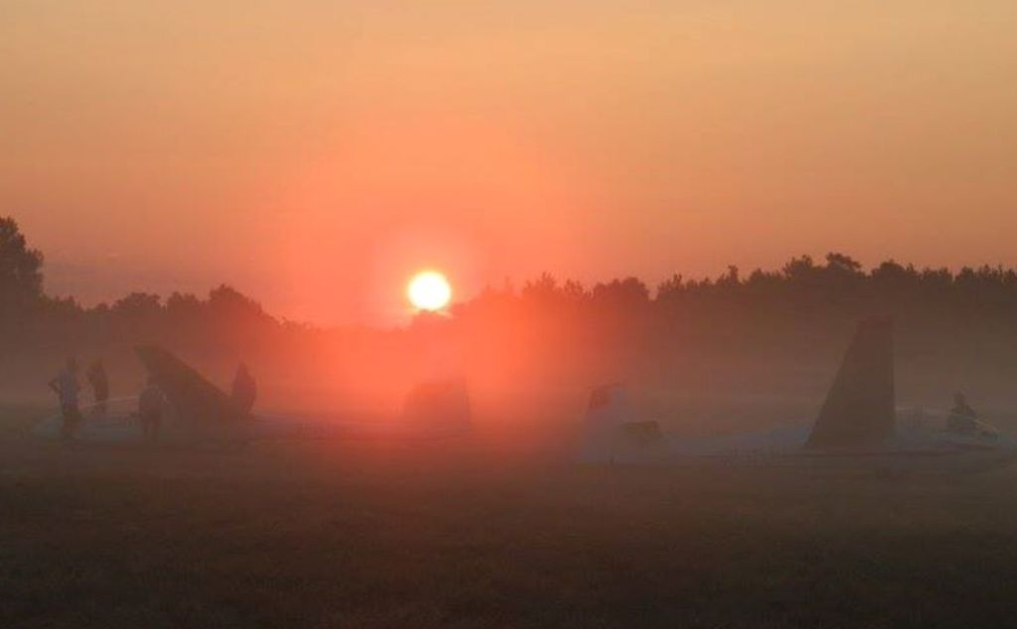
Aeroklub Radomski
Co zrobić by rozpocząć przygodę z lataniem ?
Trzeba mieć wysoką motywację,
Legitymować się dobrym stanem zdrowia,
Ukończyć szkolenie teoretyczne,
Spełniać kryterium wieku.

Slide 6
Aeroklub Radomski
Licencje pilotów Orzeczenia lotniczo-lekarskie PART-MED Zał. VI do rozp. UE nr 1178/2011
Nr | Klasa 1 | Klasa 2 | LAPL
1. | Pilot samolotowy zawodowy (CPL) | Pilot szybowcowy (SPL) | Pilot rekreacyjny (LAPL)
2. | Pilot samolotowy w załodze wieloosobowej (MPL) | Pilot balonu wolnego (BPL) | Pilot rekreacyjny śmigłowcowy (LAPL)H
3. | pilot samolotowy liniowy (ATPL) | pilot szybowcowy (SPL) i pilot balonowy (BPL) - loty zarobkowe | Pilot rekreacyjny szybowcowy (LAPL)S
4. | Pilot śmigłowcowy zawodowy (CPL)H | pilot samolotowy turystyczny (PPL)A | Pilot rekreacyjny balonowy (LAPL)B
5. | pilot śmigłowcowy liniowy (ATPL)H | pilot śmigłowcowy turystyczny (PPL)H

Slide 7
Aeroklub Radomski
Terminy ważności orzeczeń
Klasa 1:
12 miesięcy do 40 roku życia
6 miesięcy, gdy wykonują lotnicze przewozy zarobkowe pasażerów w ramach operacji lotniczych w załodze jednoosobowej i osiągnęli wiek 40 lat
6 miesięcy gdy osiągnęli wiek 60 lat
Klasa 2:
60 miesięcy do 40 r. ż. Orzeczenie wydane przed osiągnięciem wieku 40 lat traci ważność po osiągnięciu przez posiadacza licencji wieku 42 lat
24 miesiące pomiędzy 40 a 50 rokiem życia. Orzeczenie wydane przed osiągnięciem wieku 50 lat traci ważność po osiągnięciu przez posiadacza licencji wieku 51 lat
12 miesięcy po osiągnięciu 50 lat

Slide 8
Aeroklub Radomski
Szkolenie szybowcowe - wymagania wobec kandydatów:
dotyczące wieku - w dniu wykonania pierwszego lotu samodzielnego szkolony musi mieć ukończone 14 lat (FCL.020 lit. b) pkt. 2),
dotyczące wykształcenia – szkolony powinien posiadać umiejętność czytania i pisania oraz podstawową wiedzę z zakresu matematyki i fizyki,
dotyczące sprawności psychofizycznej – szkolony nie może wykonywać samodzielnych lotów, jeżeli nie posiada ważnego orzeczenia lotniczo-lekarskiego odpowiednie dla licencji SPL lub LAPL(S) – MED.A.030,
dotyczące szkolenia teoretycznego - przed rozpoczęciem szkolenia praktycznego szkolony powinien posiadać ukończone z zaliczeniem wymagane szkolenie teoretyczne.

Slide 9
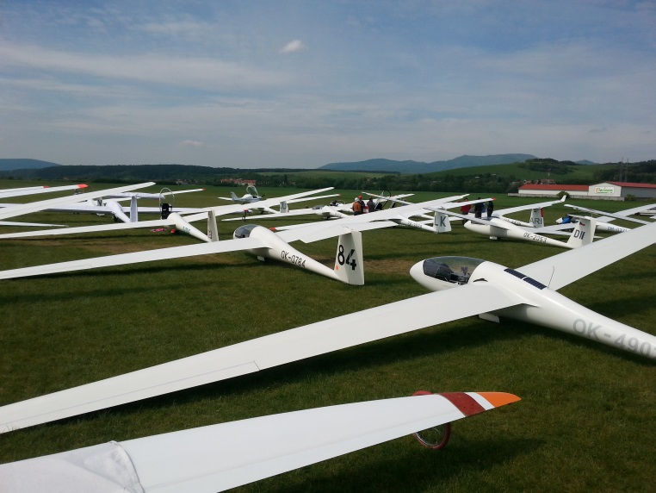
Aeroklub Radomski
Teoretyczny Kurs Szybowcowy realizowany jest w oparciu o rozporządzenie UE nr 1178/2011 zał. I część FCL
Szkolenie teoretyczne obejmuje 65 godzin wykładów i ćwiczeń z następujących przedmiotów:
Prawo lotnicze – 14 godzin,
Człowiek, możliwości i ograniczenia – 6 godzin,
Meteorologia – 14 godzin,
Łączność – 6 godzin,
Zasady lotu – 10 godzin,
Procedury – 2 godziny,
Osiągi i planowanie lotu – 3 godziny,
Ogólna wiedza o szybowcu -5 godzin,
Nawigacja - 5 godzin.

Slide 10
Aeroklub Radomski
Szczegółowe wymagania jakie należy spełnić do uzyskania licencji pilota szybowcowego SPL określa rozporządzenie UE nr 1178/2011 FCL.210.S:
Osoba ubiegająca się o licencję LAPL(S) musi zaliczyć co najmniej: 15 godzin szkolenia w locie na szybowcach lub szybowcach z napędem, w tym co najmniej:
10 godzin szkolenia w locie z instruktorem;
2 godziny czasu lotu samodzielnego pod nadzorem;
45 startów i lądowań;
1 samodzielny lot nawigacyjny na odległość co najmniej 50 km (27 mil morskich) lub 1 lot nawigacyjny z instruktorem na odległość co najmniej 100 km (55 mil morskich).

Slide 11
Aeroklub Radomski
Metody startu wpisywane do licencji SPL zgodnie z rozporządzeniem UE nr 1178/2011 FCL.130.S:
Uprawnienia wynikające z licencji SPL ograniczają się do metod startu wykorzystanych podczas egzaminu praktycznego. Ograniczenie to można znieść w przypadku zaliczenia przez pilota:
w przypadku startu z wyciągarką i za samochodem holującym, co najmniej 10 startów w ramach szkolenia w locie z instruktorem oraz 5 samodzielnych startów pod nadzorem;
w przypadku startu za samolotem holującym lub startu z własnym zespołem napędowym, co najmniej 5 startów w ramach szkolenia w locie z instruktorem oraz 5 startów samodzielnych pod nadzorem. W przypadku startu z własnym zespołem napędowym, szkolenie w locie z instruktorem może odbyć się na motoszybowcu turystycznym;
w przypadku startu z lin gumowych, co najmniej 3 startów w ramach szkolenia w locie z instruktorem lub samodzielnie pod nadzorem.

Slide 12
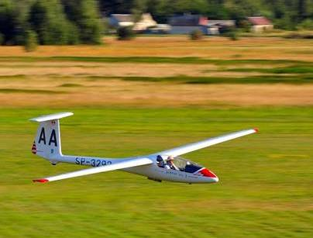
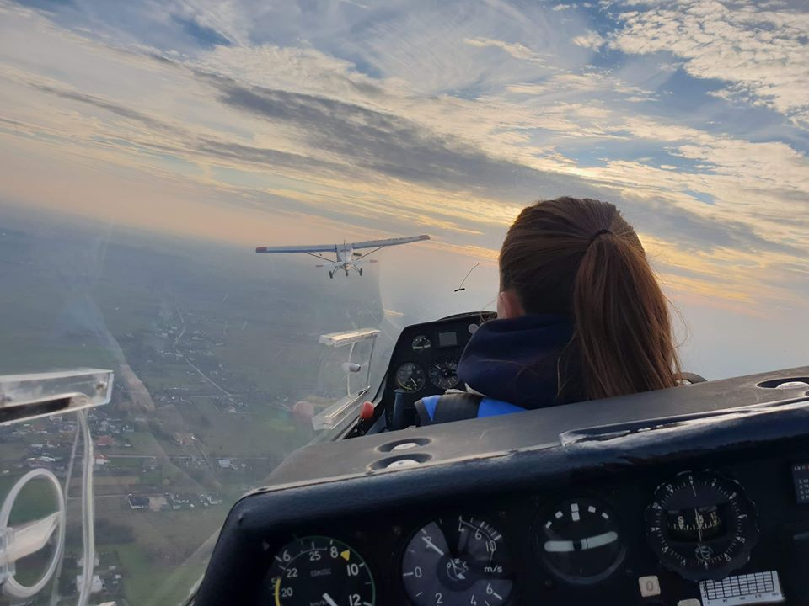
Aeroklub Radomski
Warunki utrzymanie posiadanych uprawnień w poszczególnych rodzajach startów:
W celu utrzymania uprawnień w każdej metodzie startu pilot musi wykonać co najmniej 5 startów w okresie ostatnich 24 miesięcy; nie dotyczy to startu z lin gumowych, w przypadku którego pilot wykonuje tylko dwa starty.
W przypadku niespełnienia przez pilota wymagań określonych w lit. a) musi wykonać on dodatkowe starty z instruktorem lub samodzielnie pod nadzorem instruktora w celu wznowienia swoich uprawnień.

Slide 13
Aeroklub Radomski
Zakres szkolenia praktycznego do licencji SPL
Nr zadania | Tytuł zadania |  | Ogólny czas lotów
 |  |  | Dual |  | PIC
ZADANIA podstawowe(*)
SPL/I | Nauka pilotażu – start za wyciągarką |  | 4.00 |  | 0.30
SPL/II | Nauka pilotażu – start na holu za samolotem |  | 4.00 |  | 0.30
SPL/III | Nauka pilotażu – start na szybowcu z napędem |  | 4.00 |  | 0.30
ZADANIA uzupełniające (obowiązkowe)
SPL/IV | Nauka lądowania w terenie przygodnym |  | 1.00 |  | 1.00
SPL/V | Loty termiczne i żaglowe |  | 5.00 |  | 3.00
ZADANIA uzupełniające (nieobowiązkowe)
SPL/VI | Przeszkolenie na nowy typ szybowca | wg potrzeb |  | wg potrzeb
SPL/VII | Przeszkolenie na nowy rodzaj startu | wg potrzeb |  | wg potrzeb

Slide 14
Aeroklub Radomski
Teoretyczny Kurs Samolotowy realizowany jest w oparciu o rozporządzenie UE nr 1178/2011 zał. I część FCL
Szkolenie teoretyczne obejmuje 100 godzin wykładów i ćwiczeń z następujących przedmiotów:
Prawo lotnicze – 14 godzin,
Człowiek, możliwości i ograniczenia – 6 godzin,
Meteorologia – 14 godzin,
Łączność – 6 godzin,
Zasady lotu – 16 godzin,
Procedury – 8 godziny,
Osiągi i planowanie lotu – 8 godziny,
Ogólna wiedza o statku powietrznym -14 godzin,
Nawigacja - 14 godzin.

Slide 15
Aeroklub Radomski
Zakres szkolenia praktycznego do Licencji PPL(A)
ZAD | Tytuł zadania | Ogólny czas lotów
 |  | Dual | PIC
ZADANIA obowiązkowe
A | Nauka pilotażu – loty po kręgu i do strefy | 13.00 | 2.00
B | Nauka podstawowych umiejętności w lotach wg wskazań przyrządów bez widoczności zewnętrznej | 3.00 | ----
C | Nauka lotów nawigacyjnych VFR | 19.00 | 5.00
RAZEM: |  | 35.00 | 7.00*
ZADANIA dodatkowe (nieobowiązkowe)
D | Loty na nowym wariancie samolotu klasy SEP(L). | 2.32 | 1.00
* W celu spełnienia wymagań do koniecznych do uzyskania licencji PPL(A), określonych w FCL.210.A, szkolony musi zaliczyć odpowiedni czasz lotów samodzielnych pod nadzorem instruktora.

Slide 16
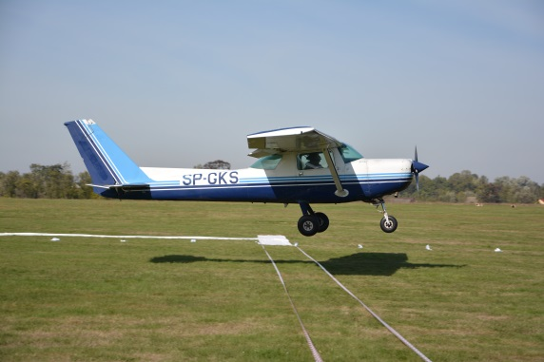
Aeroklub Radomski
Szkolenie samolotowe – wymagania:
dotyczące wieku - w dniu wykonania pierwszego lotu samodzielnego musi mieć ukończone 16 lat (FCL.020)
dotyczące wykształcenia – powinien posiadać umiejętność czytania i pisania oraz podstawową wiedzę z zakresu matematyki i fizyki,
dotyczące sprawności psychofizycznej - nie może wykonywać samodzielnych lotów, jeżeli nie posiada ważnego orzeczenia lotniczo-lekarskiego odpowiednie dla licencji PPL(A) – MED.A.030,
dotyczące szkolenia teoretycznego - przed rozpoczęciem szkolenia praktycznego powinien posiadać ukończone z zaliczeniem wymagane szkolenie teoretyczne,
dotyczące zaliczenia wiedzy teoretycznej - kandydat, który ubiega się o zastosowanie zaliczenia pełnego lub w niektórych przedmiotach szkoleniu teoretycznym przed rozpoczęciem szkolenia, musi przedstawić Kierownikowi Szkolenia (HT) oryginały posiadanej licencji, odbytych szkoleń lub zaliczonych egzaminów w celu określenia dopuszczalnych zwolnień w szkoleniu teoretycznym.

Slide 17
Aeroklub Radomski
Wymogi dotyczące ram czasowych szkolenia praktycznego do uzyskania licencji pilota samolotowego turystycznego PPL(A) nie mogą być mniejsze niż:
a) Szkolenie praktyczne – kandydat musi zaliczyć 45(*) godzin szkolenia w locie na samolotach, z czego 5 godzin można zaliczyć na szkoleniowych urządzeniach symulacji lotu (FSTD), w tym co najmniej:
- 25 godzin szkolenia w locie z instruktorem; oraz
- 10 godzin czasu lotu samodzielnego pod nadzorem, w tym co najmniej 5 godzin czasu lotu samodzielnego w lotach nawigacyjnych, z czego co najmniej 1 lot nawigacyjny na odległość co najmniej 270 km (150 mil morskich), podczas którego należy wykonać lądowania z pełnym zatrzymaniem na 2 lotniskach innych niż lotnisko odlotu.
(*) – kandydaci posiadający wcześniej zaliczone doświadczenie jako pilot dowódca może uzyskać zaliczenie tego doświadczenia na poczet tych wymagań, zgodnie z FCL.210.A.

Slide 18
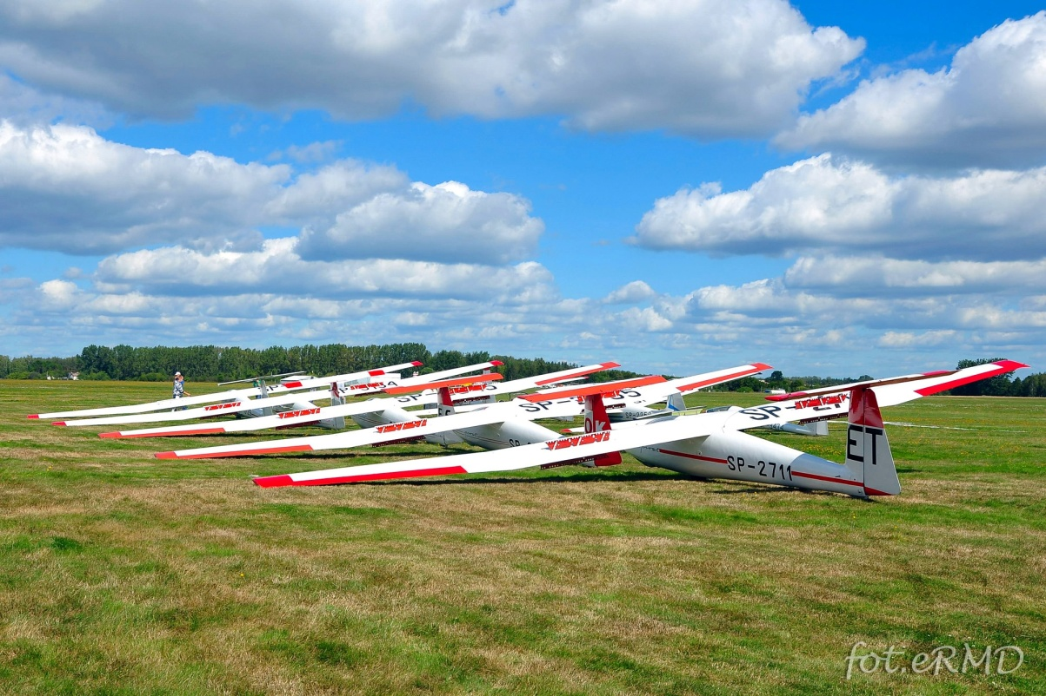
Aeroklub Radomski
Koszty:
Szkolenie szybowcowe do tzw. III klasy wyszkolenia (do 65 lotów) – obejmuje szkolenie teoretyczne i praktyczne
4750zł
Szkolenie samolotowe do licencji pilota PPL(A):
24750zł

Slide 19
Aeroklub Radomski
Szkolenie teoretyczne
www.avioner.pl
http://lms-grafpromaviation.com
https://zonda.aero/e-learning/

Slide 20
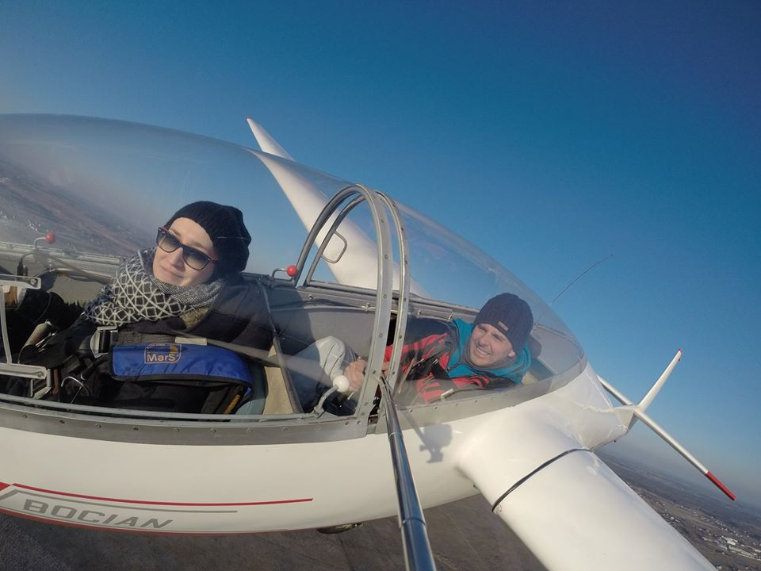
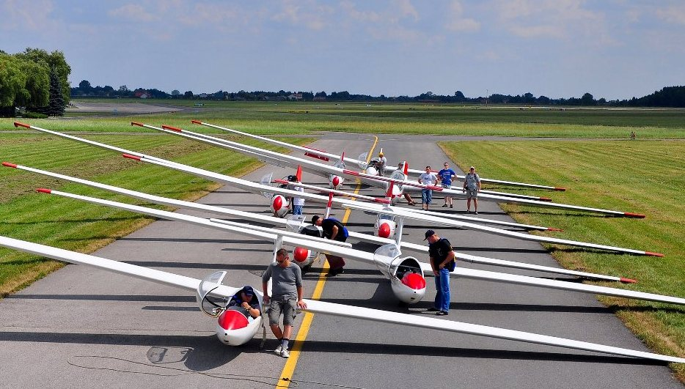
Aeroklub Radomski
Co dalej – pilocie szybowcowy ?
Licencja pilota szybowcowego – SPL (egzaminy teoretyczny i praktyczny)
Członkostwo w Aeroklubie Radomskim,
Szkolenie uzupełniające - loty termiczne, przeloty, akrobacja, uprawnienia - nowy rodzaj startu oraz nowy typ szybowca,
Uczestnictwo w obozach mających na celu podniesienie kwalifikacji lotniczych,
Udział w zawodach w kraju i za granicą.

Slide 21
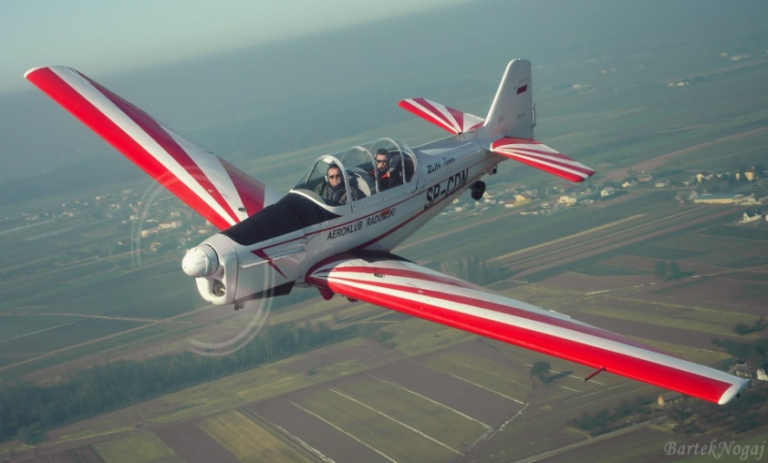
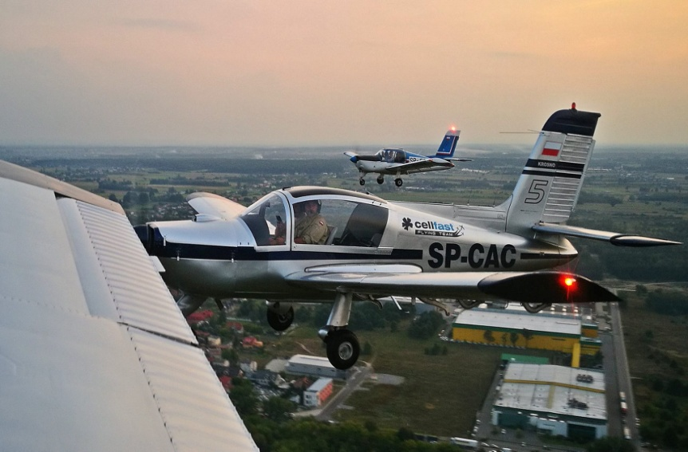
Aeroklub Radomski
Co dalej – pilocie samolotowy ?
Licencja pilota samolotowego – PPL(A) (egzaminy teoretyczny i praktyczny)
Członkostwo w Aeroklubie Radomskim,
Szkolenie uzupełniające - loty doskonalące do strefy i po kręgu, przeloty, szkolenie do uprawnienia VFR noc, holowanie szybowców, nowy typ samolotu, akrobacja,
Szkolenie do uzyskania licencji CPL(A) i ATPL(A),
Udział w zawodach w kraju i za granicą.

Slide 22
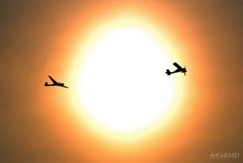
Z A P R A S Z A M Y

